Slide 1
中考历史第一轮复习
——八上1-3单元
常州市丽华中学 吴炜瑛

Slide 2
课程标准
夯实基础
历史框架
解题指导

Slide 3
+
课程标准
基础知识
1.鸦片走私与虎门销烟；英国发动鸦片战争；《南京条约》。
2.第二次鸦片战争期间英法联军火烧圆明园；沙俄通过不平等条约割占中国
北方大片领土。
3.知道洪秀全，了解太平天国运动的兴衰。
4.了解洋务运动。
5. 甲午中日战争和《马关条约》。
6.了解维新变法运动的主要史实。
7.知道义和团抗击八国联军，理解《辛丑条约》的影响。
8.知道孙中山是中国民主革命的先行者；了解武昌起义和中华民国成立，认
识辛亥革命的意义。
9.知道新文化运动的代表人物，了解新文化运动的作用。

Slide 4
图13、15/图9、14/图3、10/图18、6/图5、2/图8、16/图1/图12/图4、11/图7、17
60—90年代
1840
1842
1856
1894
1895
1898
1900
1901
1911
1915
鸦片战争
南京条约
第二次鸦片战争
洋务运动
甲午中日战争
马关条约
戊戌变法
八国联军侵华战争
辛丑条约
辛亥革命
新文化运动
把基本史实按时序进行整体把握

Slide 5
图15 鸦片战争战败，签订《南京条约》；
图3 第二次鸦片战争英法联军火烧圆明园、图10 俄国侵占中国北方大片领土；
图2 甲午中日战争战败，签订《马关条约》；
图12 八国联军侵华战争
列强的 侵华史
中国人民的抗争史
近代化的 探索史
图13 虎门销烟； 图9、图14 太平天国运动；
图5 邓世昌黄海海战英勇牺牲；
图1 义和团运动
图18、图6 洋务运动；图8、图16 戊戌变法；
图4、图11 辛亥革命；图7、图17 新文化运动

Slide 6
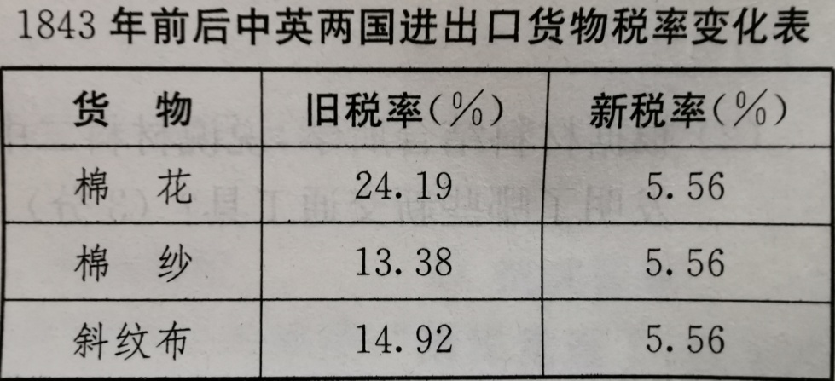
（一）列强的侵华史
材料一：
1.据材料一指出1843年前后中英两国进出口货物税率有什么变化？为何会有这样的变化？
大幅度降低。1842年签订中英《南京条约》，规定英商进出口货物应纳税款，需经双方协议。
2.据材料二指出为改变这种“十分不能令人满意”的状态，英国此后有何举措？据此归纳英国发动两次鸦片战争的根本目的。
材料二：1847年英国议会的一个调查报告说：我们应当承认，近来同这个国家（中国）的贸易处于十分不能令人满意的状态，扩大我们的交往的结果并没有证实我们的合理的期望，自然，这种期望是以自由进入这个蔚为壮观的市场为依据的。 ——改编自《鸦片贸易史》
发动第二次鸦片战争。打开、进一步打开中国市场。

Slide 7
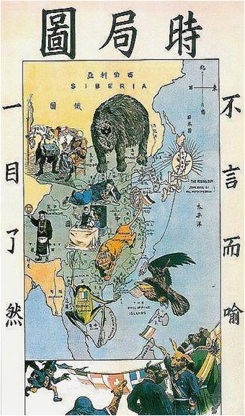
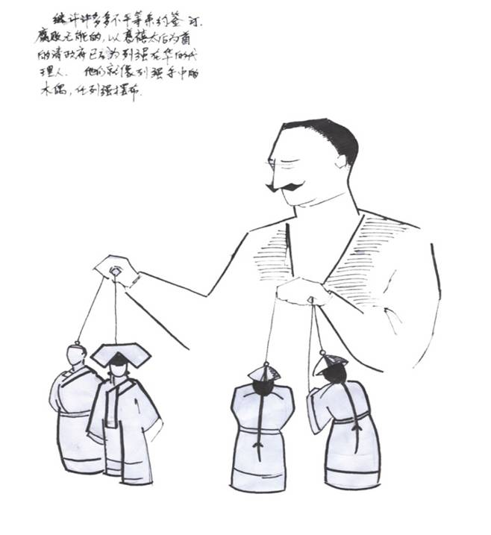
（一）列强的侵华史
3.材料三中“不言而喻、一目了然”的是什么？
材料三：
《马关条约》签订后，列强掀起瓜分中国的狂潮，民族危机深重。
材料四：
4.请你为材料四漫画命名请说出你这样命名的理由。
《提线木偶》。《辛丑条约》签订后，清政府沦为列强统治中国的工具，成为“洋人的朝廷”。

Slide 8
（一）列强的侵华史
战争 | 鸦片战争 | 第二次鸦片战争 | 甲午中日战争 | 八国联军侵华战争
时间
参战国家
签订条约
影响
1840--1842
1856--1860
1894--1895
1900--1901
英国
英国、法国
日本
英美俄日法德意奥
《天津条约》《北京条约》等
《南京条约》
《马关条约》
《辛丑条约》
中国开始沦为半殖民地半封建社会
半殖民地化程度进一步加深
半殖民地化程度大大加深
完全沦为半殖民地半封建社会
（结合学案）

Slide 9
（二）中国人民的抗争史
1.据材料一概括太平天国运动的影响。
材料一：从社会政治来说，大平天国搅乱了整个封建制度，这种搅乱是统治阶级永远无法平复的。……在戊戌维新期间，金田起义常被康有为借来作为迫使皇帝变法的力量，这是用反衬来促成革新；辛亥革命时期，孙中山自觉接受了太平天国反清的正面影响和因争权夺利而导致分裂火并的反面教训。
——陈旭麓《近代中国社会的新陈代谢》
沉重打击了清朝的封建统治；推动了戊戌变法；为辛亥革命提供了借鉴。
2.根据材料二和所学，简单评述义和团运动。
义和团运动是一场伟大的反帝爱国运动，沉重打击了列强瓜分中国的野心。但农民阶级的落后性使其具有盲目排外、封建迷信的特点，最终失败。
材料 二：孙中山认为，义和团运动“其勇锐之气，殊不可当，真是令人惊奇佩服。所以经过那次血战之后，外国人才知道，中国还有民族精神，这种民族是不可消灭的”。
.

Slide 10
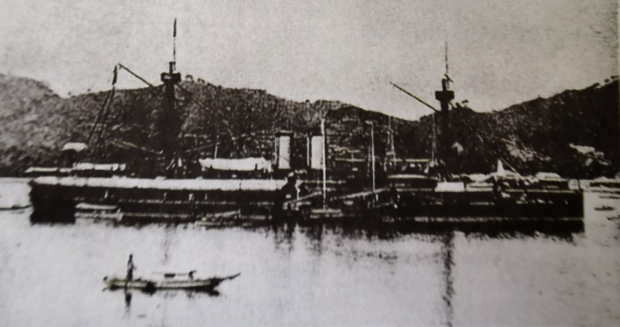
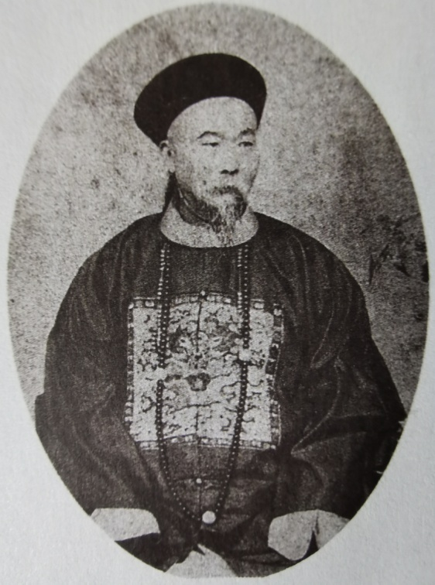
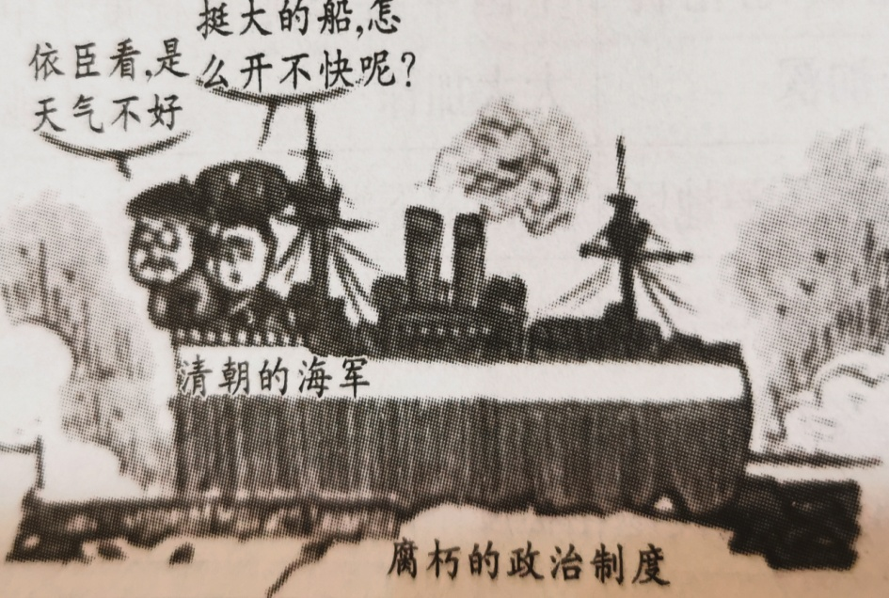
（三）近代化的探索史
1.据材料一、二并结合所学指出所反映事件的主要领导人和具体措施。
材料一：
材料二：
奕、曾国藩、李鸿章、左宗棠、张之洞。创办近代军事、民用工业；兴办新式学校，派遣留学生出国深造；建立新式陆海军。
材料三：
2.材料三漫画反映了哪一历史事件？分析船“开不快”的主要原因。
洋务运动。只学习西方先进技术，不改变腐朽的封建制度。

Slide 11
（三）近代化的探索史
材料四：康有为等人想以日本明治维新的要义为蓝图在中国推行变法，但是没有认识到日本与中国国情不同……只是从形式上学习,并没有掌握明治维新的真正“要义”。在不掌握权力的情况下，靠不停地向皇帝条陈奏折,由皇帝颁发诏书的方式来进行变法，结果失败了。但它毕竟触动了传统的中国政治体制，为现代国家的建立做出了有益的尝试。 ——摘编自《回顾戊戌 重温历史》
3. 据材料四概括戊戌变法失败的原因和变法对中国近代化的最大贡献。
原因：不符合中国国情；没有学到关键；没有掌握实权。
贡献：触动了传统的中国政治体制，在社会上起到了思想启蒙的作用。

Slide 12
（三）近代化的探索史
材料五：民国三年，戴季陶遇见一个老农，因戴氏身着日本服装，老农遂问其国籍。戴称“予中华民国人也。”老农“忽作惊状，似绝不解中华民国为何物者”。当戴氏告诉老农“你也是中华民国人”时，老农茫然惶然，连声说：“我非中华民国人，我非中华民国人。”
材料六：“从前皇帝自称为天子，如果有人说皇帝是强盗，可以打倒，别人一定把他看作疯子。 孙中山就曾经是一个被人家看作是疯子的人。相反在辛亥革命以后，如果有人想做皇帝或者拥护别人做皇帝，一定也被看作疯子。”
方法指导：评述题怎么做？
4.据上述材料，结合所学，简要评述辛亥革命。
解题步骤：
1、看 仔细阅读，宏观把握出题方向。
2、想 联系已学知识，构建知识网络。
3、分 一分为二，全面看待问题，答题角度全面。
辛亥革命推翻了清王朝，结束了两千多年的封建帝制，建立了中华民国，使得民主共和观念深入人心。
但在农村影响很小，没有彻底发动广大人民群众。也没有改变中国半殖民地半封建的社会性质。

Slide 13
（三）近代化的探索史
5. 观看视频概括《狂人日记》批判的对象。
材料七：
批判吃人的封建礼教。
材料八：无论政治学术道德文章，西洋的法子和中国的法子，绝对是两样，断不可调和和迁就的。若是决计革新一切都应该采用西洋的法子，不必那什么国粹、国情的话来捣乱。 ——陈独秀
6.从材料中我们能看出新文化运动在向西方学习的过程中存在什么局限性？
存在着绝对肯定、绝对否定的倾向。

Slide 14
（三）近代化的探索史
（结合学案）
事件 | 洋务运动 | 维新变法 | 辛亥革命 | 新文化运动（前期）
时间
代表人物
代表阶级和派别
口号（旗帜）
19c/60—90s
1895—1898
1911
1915开始
奕訢、曾国藩、李鸿章、左宗棠、张之洞
康有为、梁启超、严复、谭嗣同等
陈独秀、李大钊、胡适、鲁迅等
孙中山
地主阶级洋务派
资产阶级维新派
资产阶级革命派
资产阶级
自强求富、师夷长技
变法图强
三民主义
民主、科学

Slide 15
事件 | 洋务运动 | 维新变法 | 辛亥革命 | 新文化运动（前期）
性质
目的
意义
中国近代化探索的阶段特征是什么？
封建地主阶级的自救运动
资产阶级改良运动
资产阶级革命
资产阶级思想解放运动
中国的近代化探索从技术到制度再到思想文化，是一个由浅入深、由表及里、不断深化的过程。
推翻清朝统治，建立资产阶级民主共和国
反对尊孔复古的逆流
维护清朝封建统治
变法图强
维护清朝统治
客观上促进了中国资本主义的发展，推动了中国近代化的进程。
推翻封建君主专制，建立资产阶级民主共和国。民主共和国的观念深入人心。
促使人们冲破封建思想的罗网，探索救国救民的新出路，在近代中国掀起了一场思想解放风暴。
起了思想启蒙的作用。有利于资本主义的发展

Slide 16
横向比较 拓展视野
西方近代化的顺序是否和中国一样？仿照示例举例说明。
思想文化
中国 西方
政治制度
新文化运动
器物技术
辛亥革命
洋务运动
戊戌变法
19C60—90S
19C90—20C初
20C初
器物技术
第二次工业革命
政治制度
工业革命
思想文化
法国大革命
文艺复兴
美国独立战争
启蒙运动
英国资产阶级革命
时 期
14C—18C
17C—18C
18C—19C末

Slide 17
纲举目张
四次战争：
鸦片战争、第二次鸦片战争、
甲午中日战争、八国联军侵华战争
洋务运动、维新变法运动、
辛亥革命、新文化运动
四次探索：
三个阶级：
农民阶级、地主阶级、资产阶级
一条主线：
侵略 抗争 探索
一个背景：
处于半殖民地半封建社会

Slide 18
解题指导
图片或文字等材料在试题中的作用大致可以分为两类：
辅助型作用
图片只是将试题中涉及到的历史知识形象化，用图片的形式呈现给学生，在试题中没有起到实质作用。文字只是起到创设情境的作用，与最终的问题无关。
图片或文字直接被用来命题，解题信息也包含其中。
题干型作用
解题步骤：
1、看 要认真观察图片或文字，宏观把握出题方向。
2、读 仔细阅读选项或者要求回答的具体问题。
3、找 再观察图片或文字，从中找出与题目相关的有效信息，主要是指包括出现的人物、时间、地名等关键词、中心词。

Slide 19
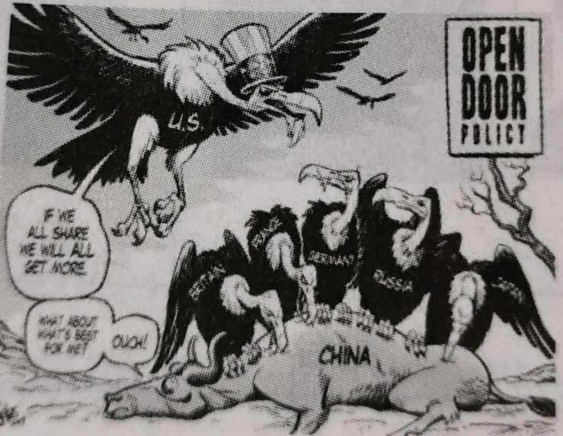
牛刀小试
首年:认字写字，浅解辞句，讲解浅书。
二年:讲解浅书,练习文法，翻译条子。
三年:讲各国地理，读各国史略，翻译选编。
四年:数理启蒙,代数学，翻译公文。
五年:讲求格物，几何原本……练习译书。
六年;讲求机器，微分积分，航海测算,练习译书。
七年:讲求化学，天文测算，万国公法,练习译书。
八年:天文测算，地理金石,富国策,练习译书。
……
１.右边是洋务派创办的京师同文馆课程计划表。这体现了洋务派创办新式学堂的目的是
A.完全实现教育西方化
B.仿效西方的政治制度
C.宣传维新变法的思想
D.培养翻译、科技人才
Ｄ
２.左图是一幅反映１９世纪末国际关系的政治漫画。此漫画反映了
A．中国在甲午战争中失败
B．列强在中国强租海港
C．俄德法三国干涉还辽
D．美国提出“门户开放”照会
Ｄ

Slide 20
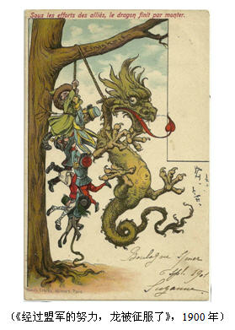
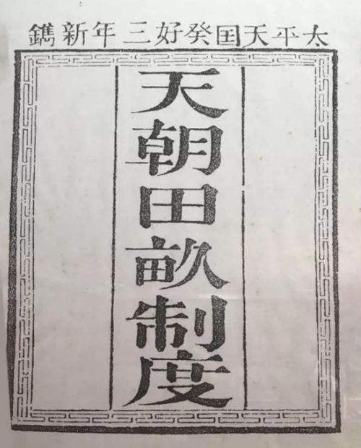
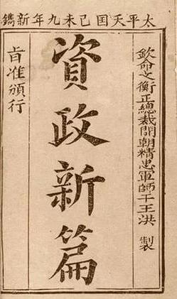
３.（２０２０常州中考）1900年，西方创作了名为《经过盟军的努力，龙被征服了》的漫画（见右图）。
该漫画创作的历史背景是
A．鸦片战争
B．第二次鸦片战争
C．中日甲午战争
D．八国联军侵华战争
Ｄ
４.左图是太平天国运动中先后颁布的两部
文献。这两部文献都
A．具有反封建性质
B．顺应当时社会的发展趋势
C．反映了农民阶级的迫切愿望
D．都主张向西方学习
A

Slide 21
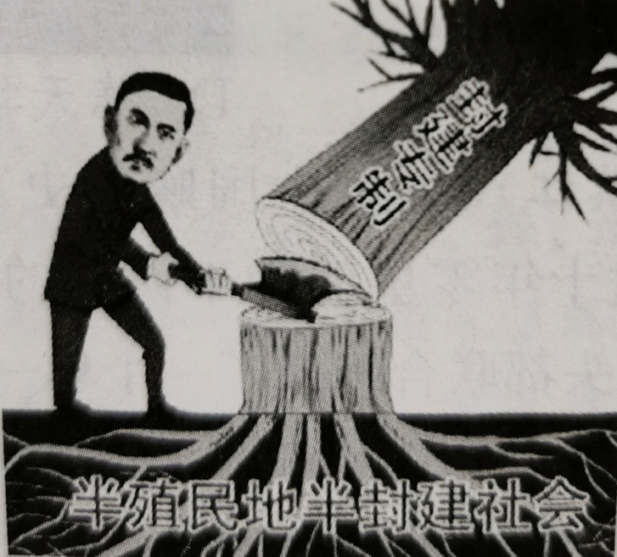
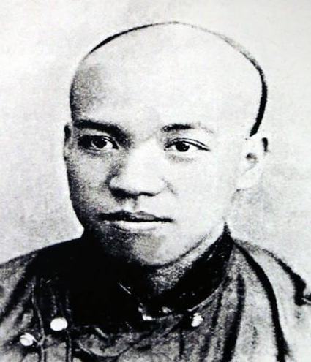
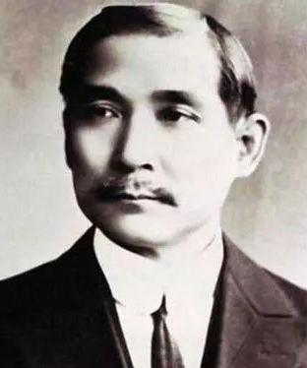
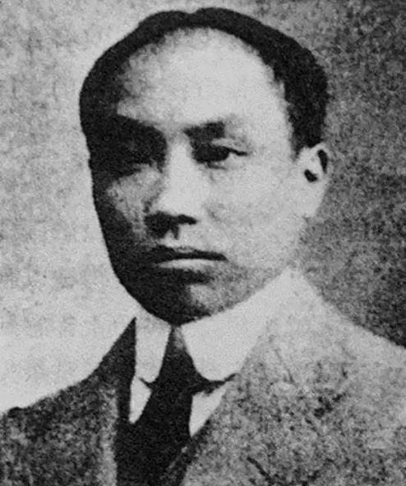
５.历史漫画以一种独特的方式诠释历史，让人在轻松活泼的氛围中引发对历史的思考。与下面漫画反映的历史事件不相符的是
A.宣告了中国君主专制制度的终结
B.领导者是孙中山
C.结束了中国半殖民地半封建社会
D.推翻了清王朝的反动统治
Ｃ
６.杰出人物影响历史的发展。左图三位人物对历史发展起到的共同作用是
A.推动中国近代化
B.推行君主立宪
C.终结封建帝制
D.传播马克思主义
A

Slide 22
7．（2020湖南永州中考）关于甲午中日战争的性质和影响，中国、日本、韩国三方从各自立场提出了不同看法。
材料一 中国人认为，甲午中日战争是中国近代史上的重大转折点。这次战争迫使清政府签订了《马关条约》，激起了全国的感情和抗议，激发了全民族的觉醒，一种要求改革和进步的觉醒、富强意识的觉醒、爱国主义和自救的觉醒。3年以后，发生了戊戌变法；5年以后，发生了义和团运动；16年以后发生了辛亥革命。
——改编自《甲午战争深刻影响世界历史》
材料二 日本人认为，甲午中日战争是“文明之战”，即一种先进文化战胜落后文化的战争。明治维新后，日本认为自身的文明程度已大大提高，而清朝依然守旧落后。
——改编自《日本人眼中的甲午战争：先进文化战胜落后文化》
材料三 韩国人认为，甲午中日战争是1894年至1895年中国与日本围绕着控制朝鲜展开的战争，战争导致清朝失去了对朝鲜的控制权，而日本在甲午中日战争后，不仅把朝鲜变为其殖民地，还对中国进行殖民扩张，成为东亚霸主。
——改编自《韩国人眼中的中日甲午战争》
（1）分别概括材料一、二、三的主要观点。
（2）根据材料一、二、三并结合所学知识，任选其中一个观点（或独立提出观点）加以评述。（要求，观立明确，史论结合，逻辑严密，表述清楚）
（1）材料一： 甲午中日战争是中国近代史上的重大转折点。
材料二：甲午中日战争是一种先进文化战胜落后文化的战争。
材料三：甲午中日战争是中国与日本围绕着控制朝鲜展开的战争。 （2）评述：观点一：甲午中日战争是中国近代史上的重大转折点。
甲午中日战争后，中国被迫签订《马关条约》，民族危机空前严重，民族意识逐步觉醒，康有为等资产阶级维新派掀起了维新变法运动，主张学习西方的制度来挽救民族危亡，打开了中国近代政治民主化的闸门。同时清政府为了筹集战争的赔款，放宽了对民间设厂的限制，为民族工业的初步发展创造了条件。而民族工业的发展进一步壮大了民族资产阶级，又为维新运动的兴起与之后的辛亥革命提供了阶级基础。因此说甲午中日战争促进了中国社会的转型，是中国近代社会的一个分水岭。

